Slide 1
XLIII ОТКРЫТАЯ СЕССИЯ Совета депутатов Ларичихинского сельсовета
Ежегодный отчёт о результатах деятельности Администрации Ларичихинского сельсовета
за 2021 год

Slide 2
Р Е Г Л А М Е Н Т
1 | «О работе Администрации Ларичихинского сельсовета за 2021 год» | Глава Администрации Билоус О.И. | 25 мин
2 | «Информация о деятельности Тальменского Совета народных депутатов за 2021 год» | Председатель Совета депутатов Поталюк С.Н. | 10 мин
3 | «Информация о деятельности администрации Тальменского района за 2021 год» | Заместитель главы администрации Тальменского района Кондауров Н.И. | 10 мин
4 | Блок Награждений Почетными грамотами |  | 5 мин
5 | Проект решения «Об итогах работы Администрации Ларичихинского сельсовета за 2021 год» | Глава сельсовета | 10 мин

Slide 3
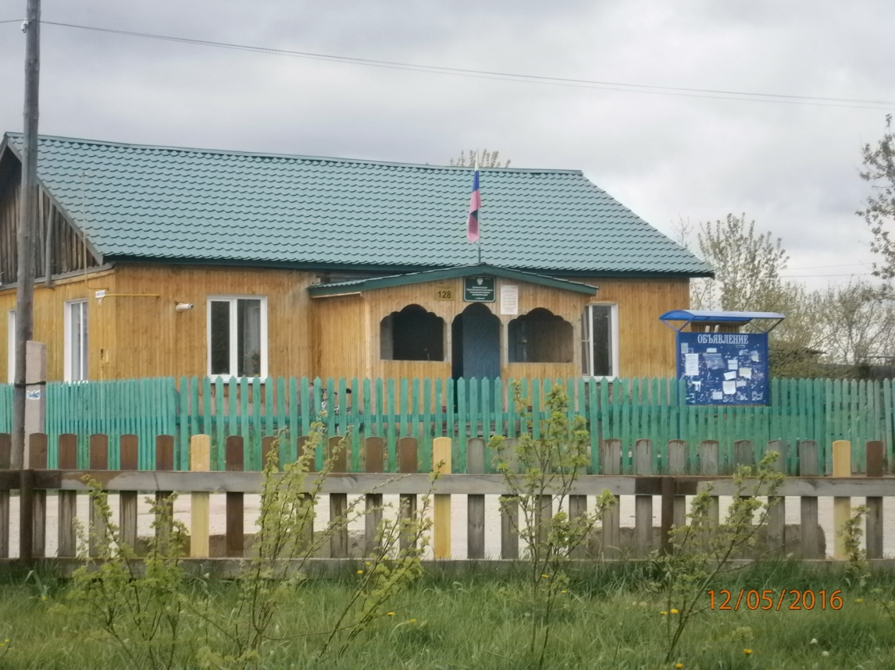
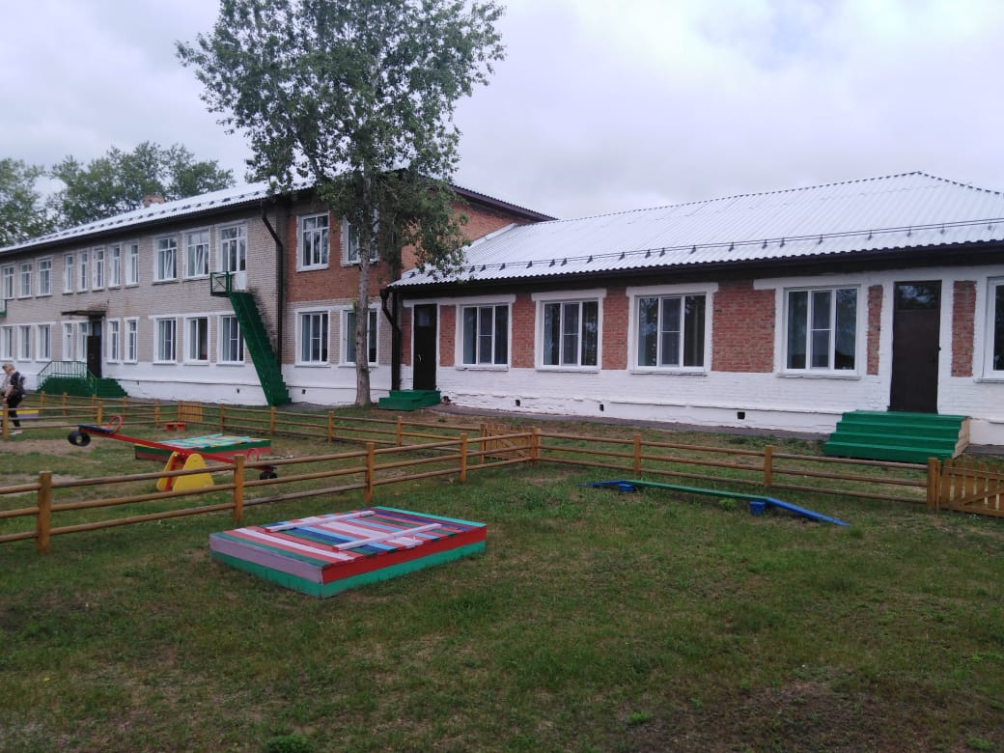
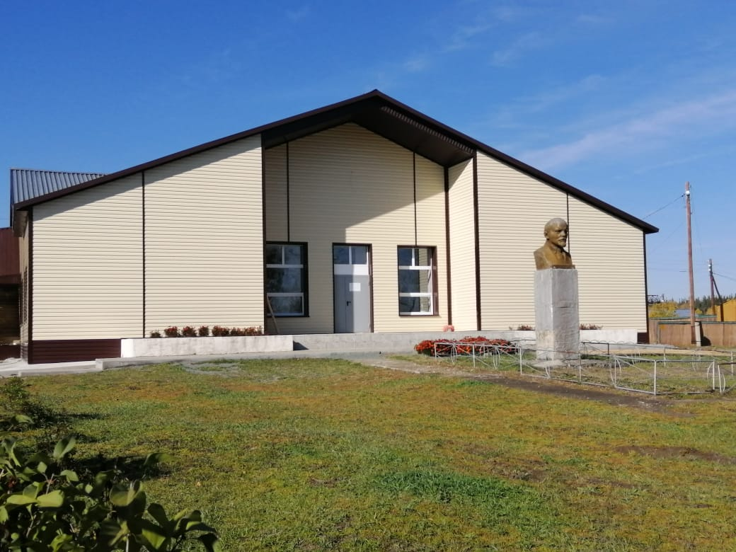

Slide 4
Структура администрации
Глава Администрации
Заместитель главы Администрации
Специалист ВУС

Slide 5
Информация о поселении
Муниципальное образование Ларичихинский сельсовет расположено в северо-западной части Тальменского района, его площадь составляет 112,76 тыс. га – одна третья часть от общей площади района.
Территория сельского поселения граничит с Новосибирской областью, Шелаболихинским и Павловским районами, а также с: Казанцевским, Зайцевским, Шишкинским, Курочкинским, Староперуновским, Новоперуновским сельсоветами Тальменского района.
Расстояние до районного центра р.п.Тальменка – 50 км, до краевого центра г. Барнаула 130 км. По территории Ларичихинского сельсовета проходит ж/д ветка Западно-Сибирской железной дороги протяженностью 442 км.
В состав поселения входят 6 населенных пунктов: с Ларичиха, с. Шипицино, с. Сандалово, с. Новая Заря, п. Круглый, разъезд Рямы.

Slide 7
Численность населения по селам:
Наименование населенного пункта | Количество хозяйств | Численность населения, человек | Удельный вес, %
с. Ларичиха | 749 | 2191 | 82,3 %
с. Шипицино | 72 | 198 | 7,4 %
с. Сандалово | 68 | 157 | 5,8 %
с. Новая Заря | 30 | 78 | 2,9 %
разъезд Рямы | 17 | 27 | 1,0 %
п. Круглое | 7 | 17 | 0,6 %
Всего | 943 | 2668 | 100%

Slide 8
Численность населения по состоянию на 01.01.2021 года составила 2668 чел.

Slide 9
ДЕМОГРАФИЯ
Населенные пункты Ларичихинского сельсовета | 01.01.2020 | 01.01.2021 | 01.01.2022
Ларичиха | 2254 | 2198 | 2191
Шипицино | 200 | 198 | 198
Сандалово | 165 | 160 | 157
Новая Заря | 86 | 80 | 78
Рямы | 32 | 31 | 27
Круглое | 21 | 17 | 17

Slide 10
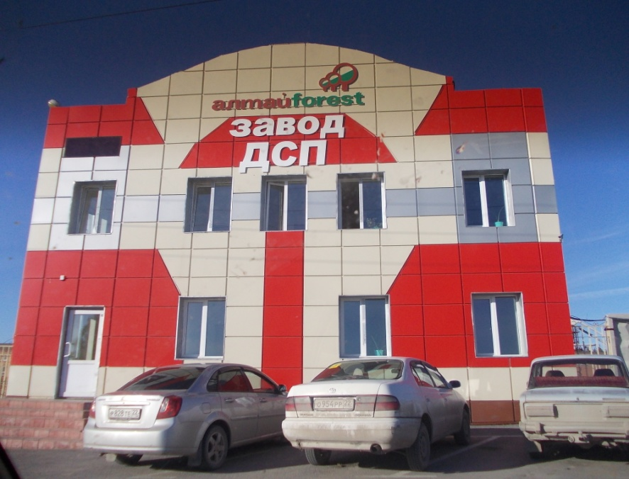
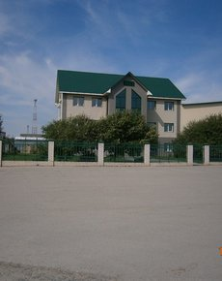
ООО «Алтай-Форест», ЗАО «Ларичихинский ЛПХ»
Численность рабочих на предприятии ООО «Алтай-Форест» - 486 чел.
Численность рабочих на предприятии ЗАО «Ларичихинский ЛПХ» – 39 чел.

Slide 11
Образование
Число общеобразовательных организаций, расположенных на территории поселения, ед. | 2
Численность учеников, обучающихся в «Ларичихинской СОШ», чел. | 260
Численность учеников, обучающихся в «Шипицинской ООШ», чел. | 22

Slide 12
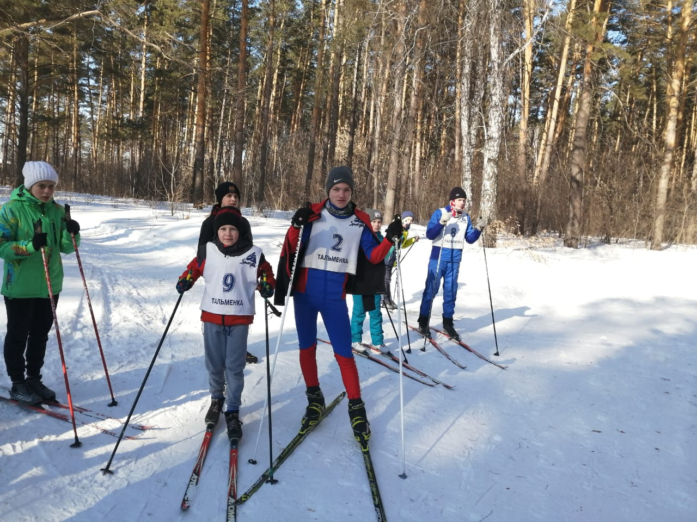
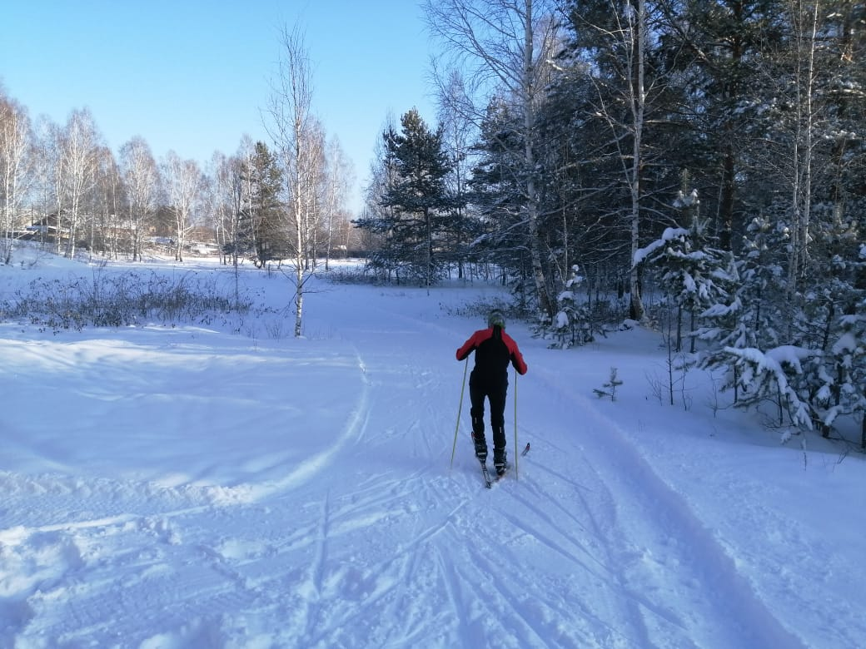
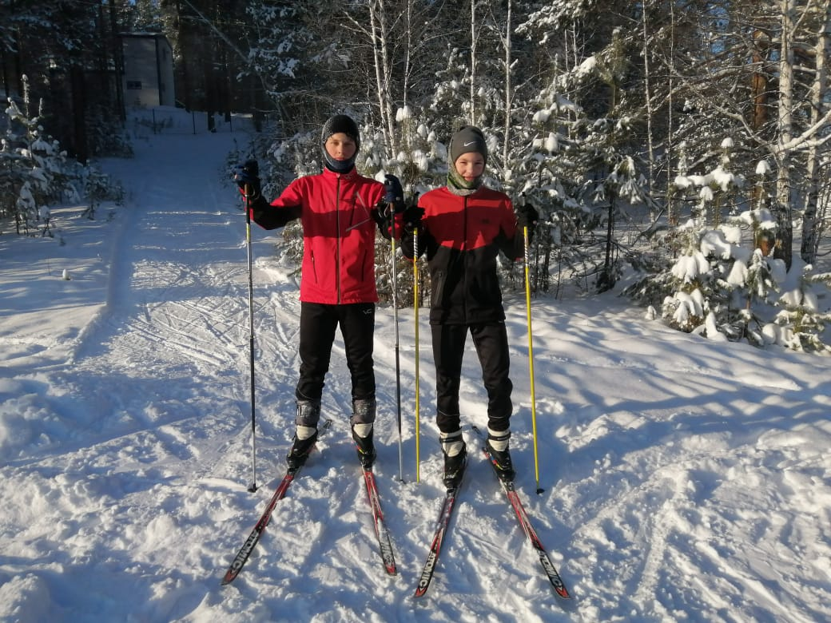
Отделение «Лыжная подготовка»

Slide 13
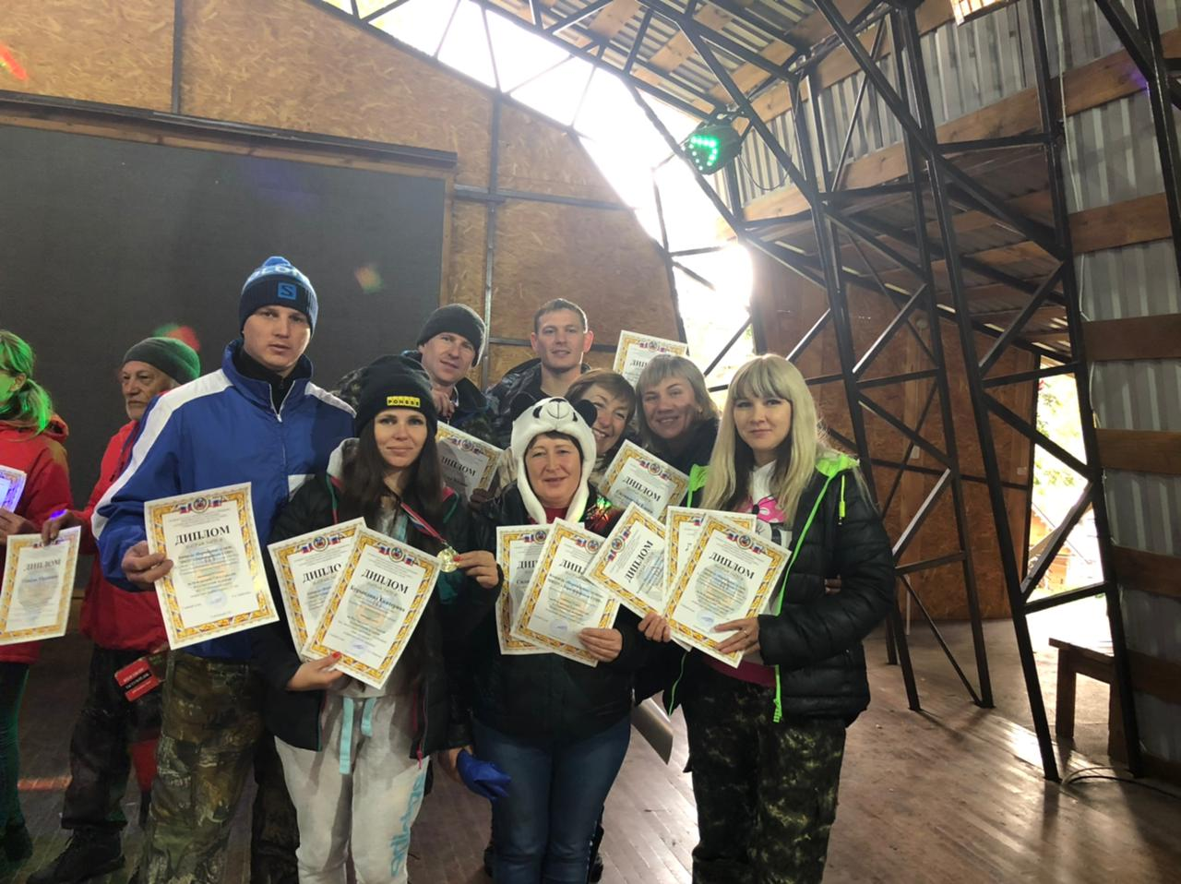
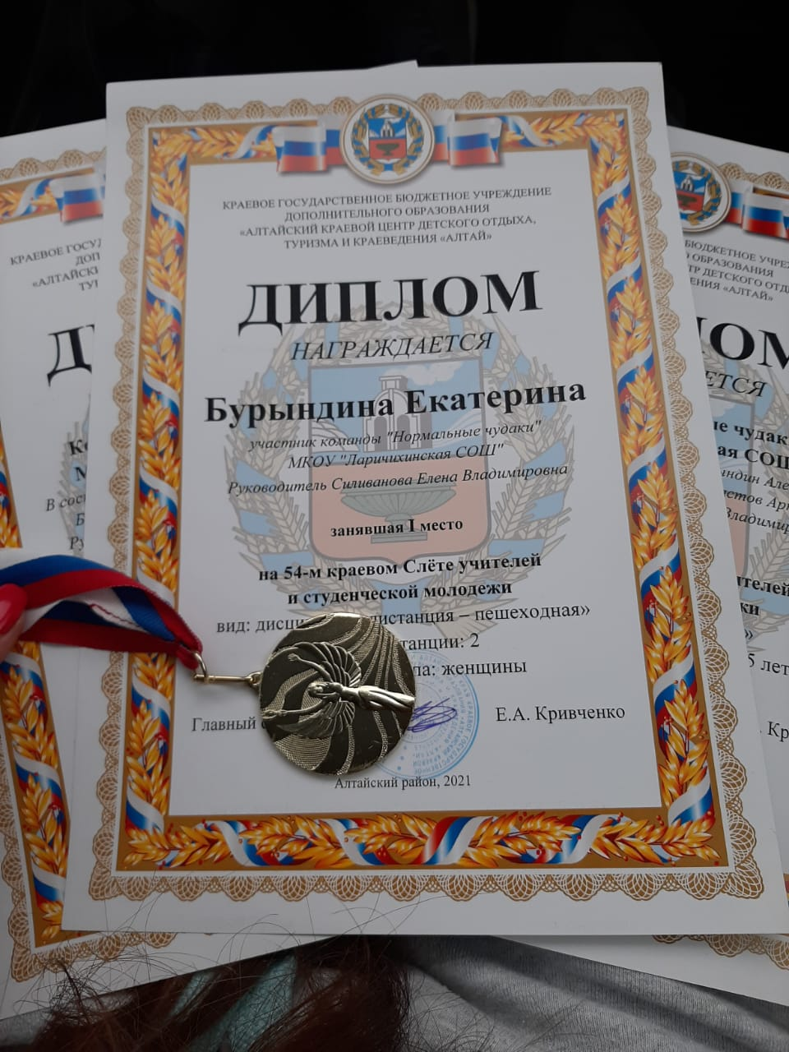
Отделение «Туристический»

Slide 14
Отделения «Музыкальная страна»

Slide 15
Волонтерский отряд «Созвездие – Н»

Slide 16
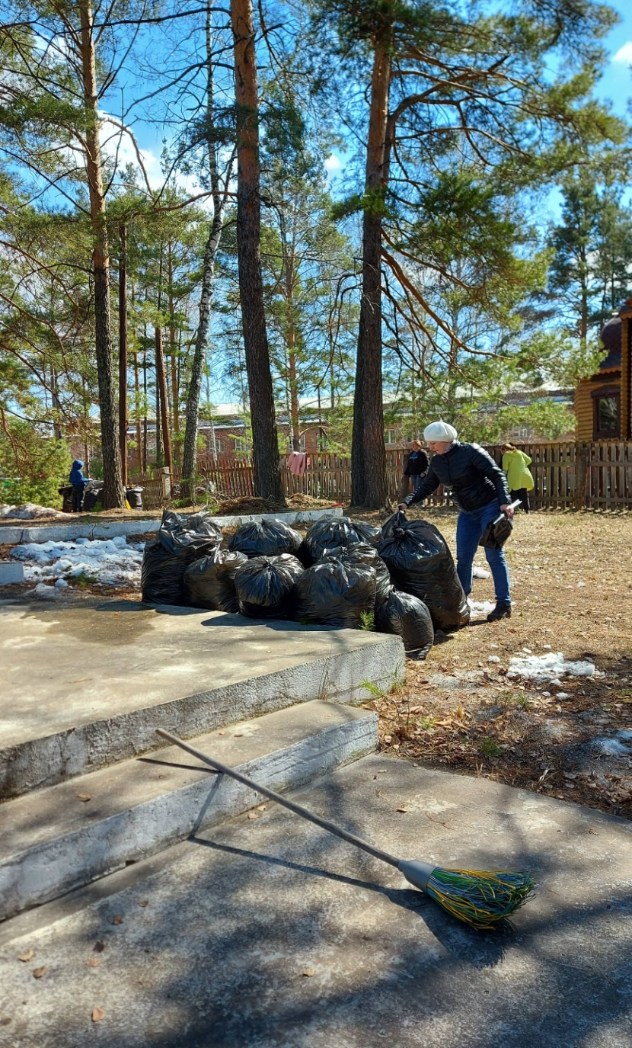
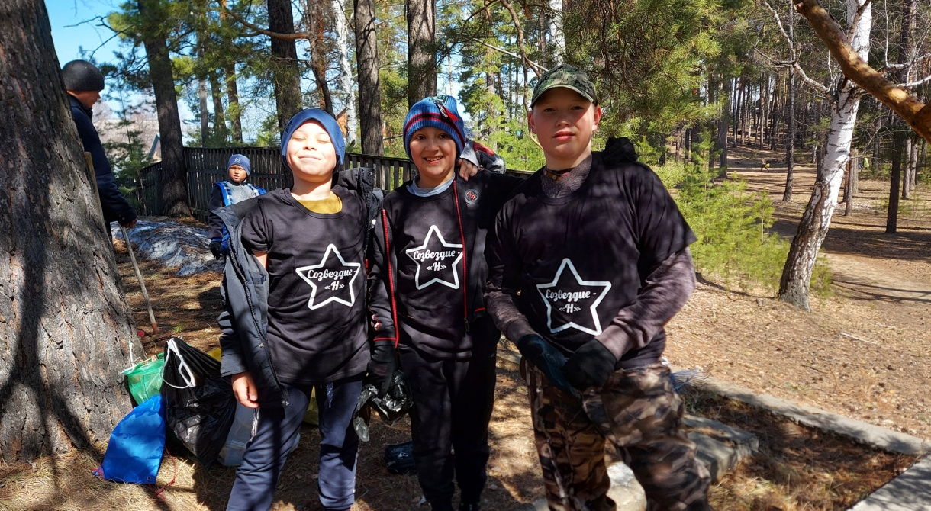
Волонтерский отряд «Созвездие – Н»

Slide 17
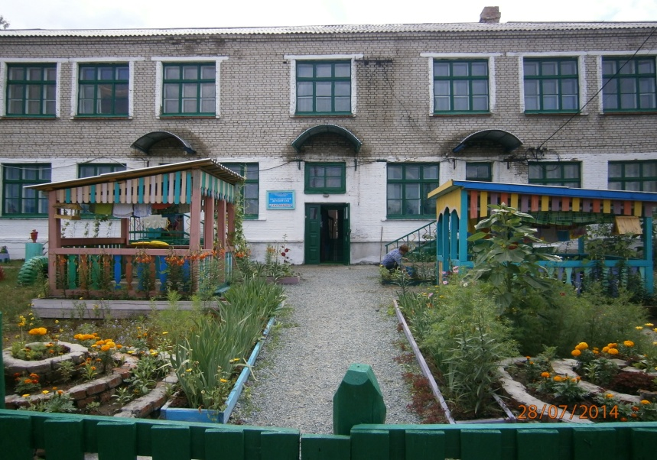
Дошкольное образование
Число детских садов, расположенных на территории поселения, ед. | 1
Численность детей, посещающих детский сад, чел. | 87

Slide 18
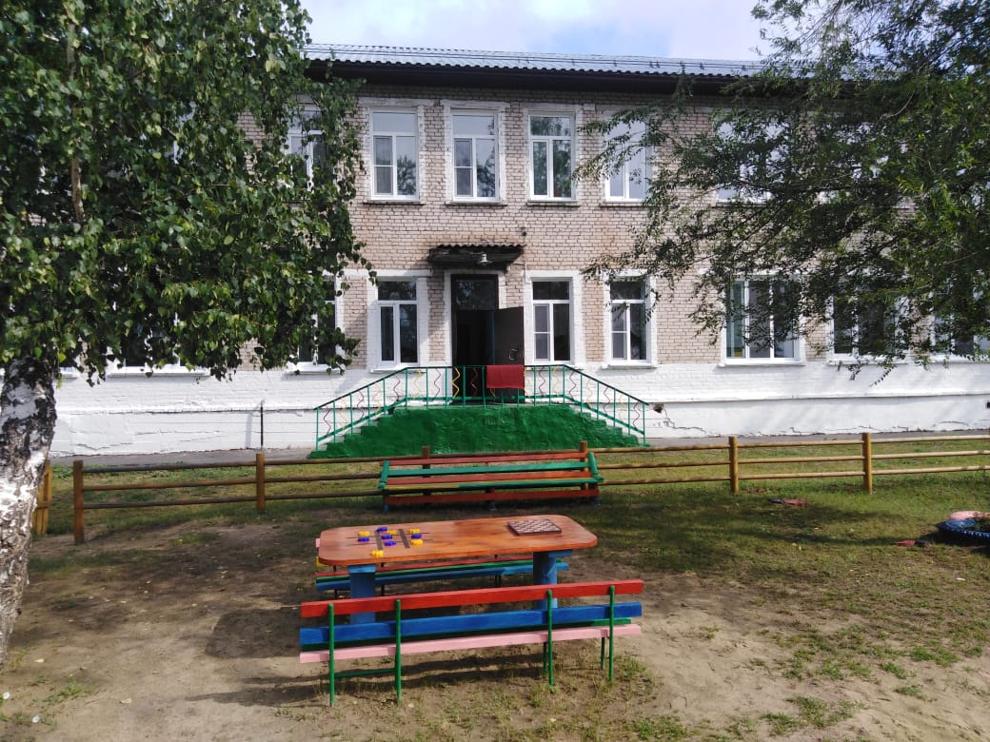
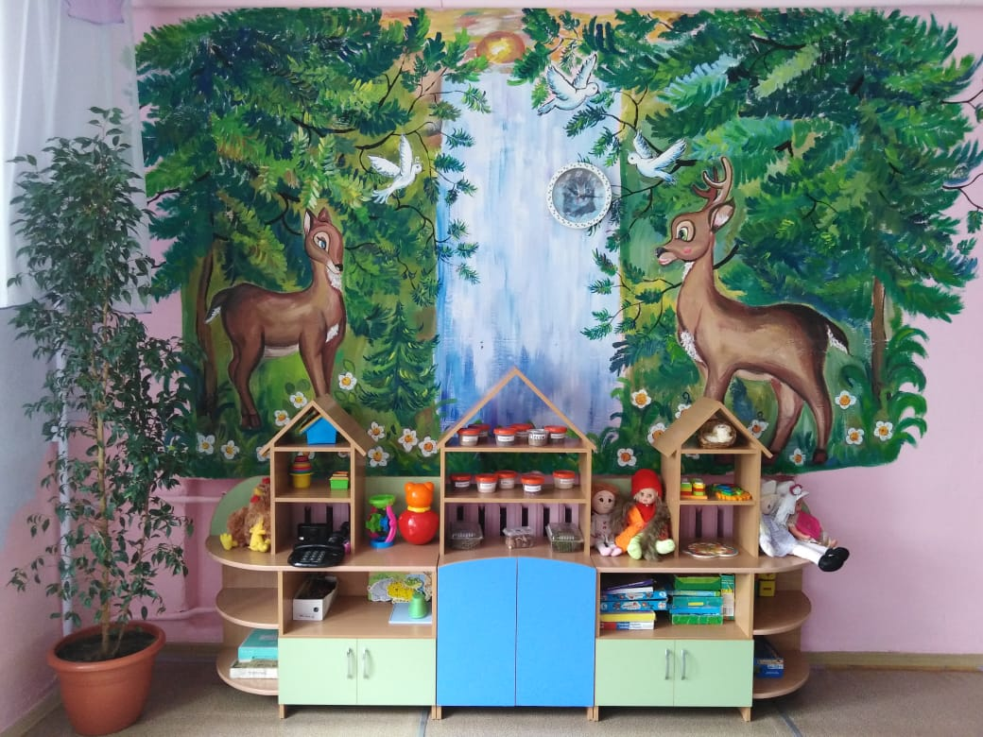
Ларичихинский детский сад

Slide 20
Дополнительное образование
Число филиалов детских школ искусств, ед. | 1
Численность детей, посещающих ДШИ, чел. | 58

Slide 21
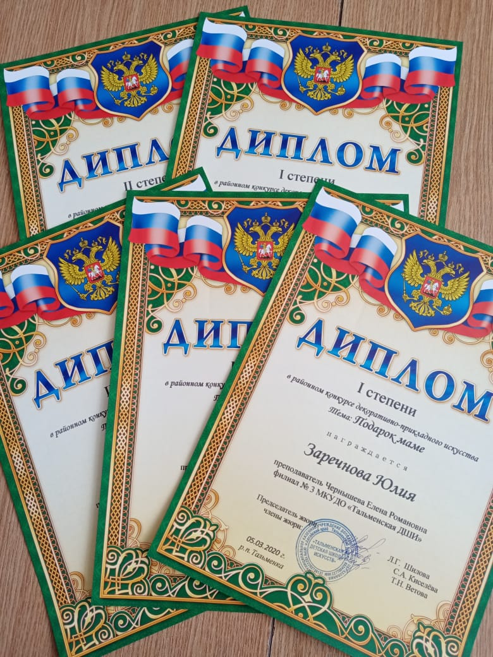
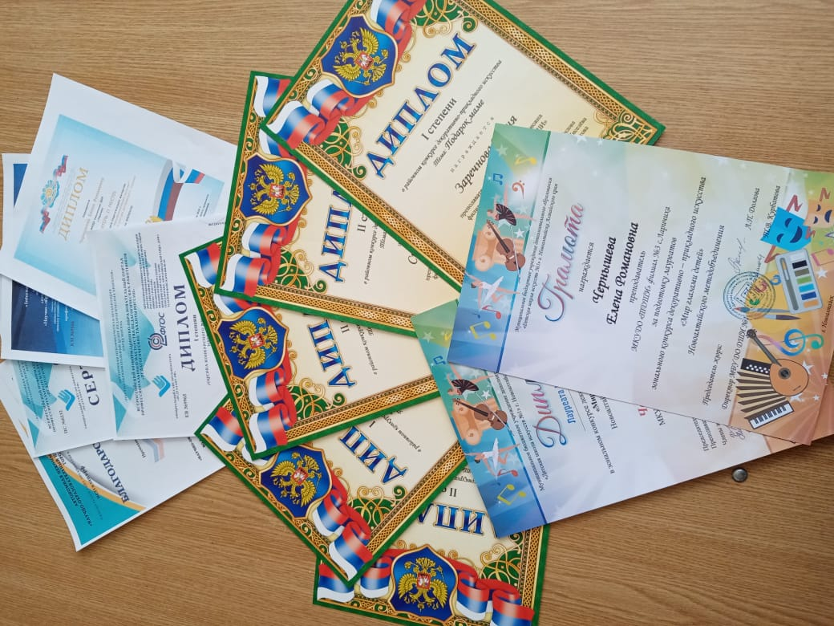
Дополнительное образование

Slide 22
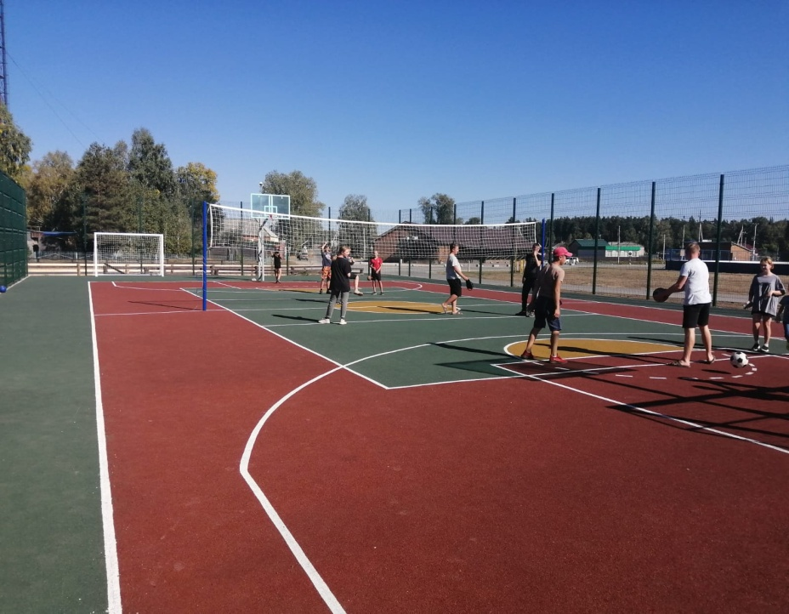
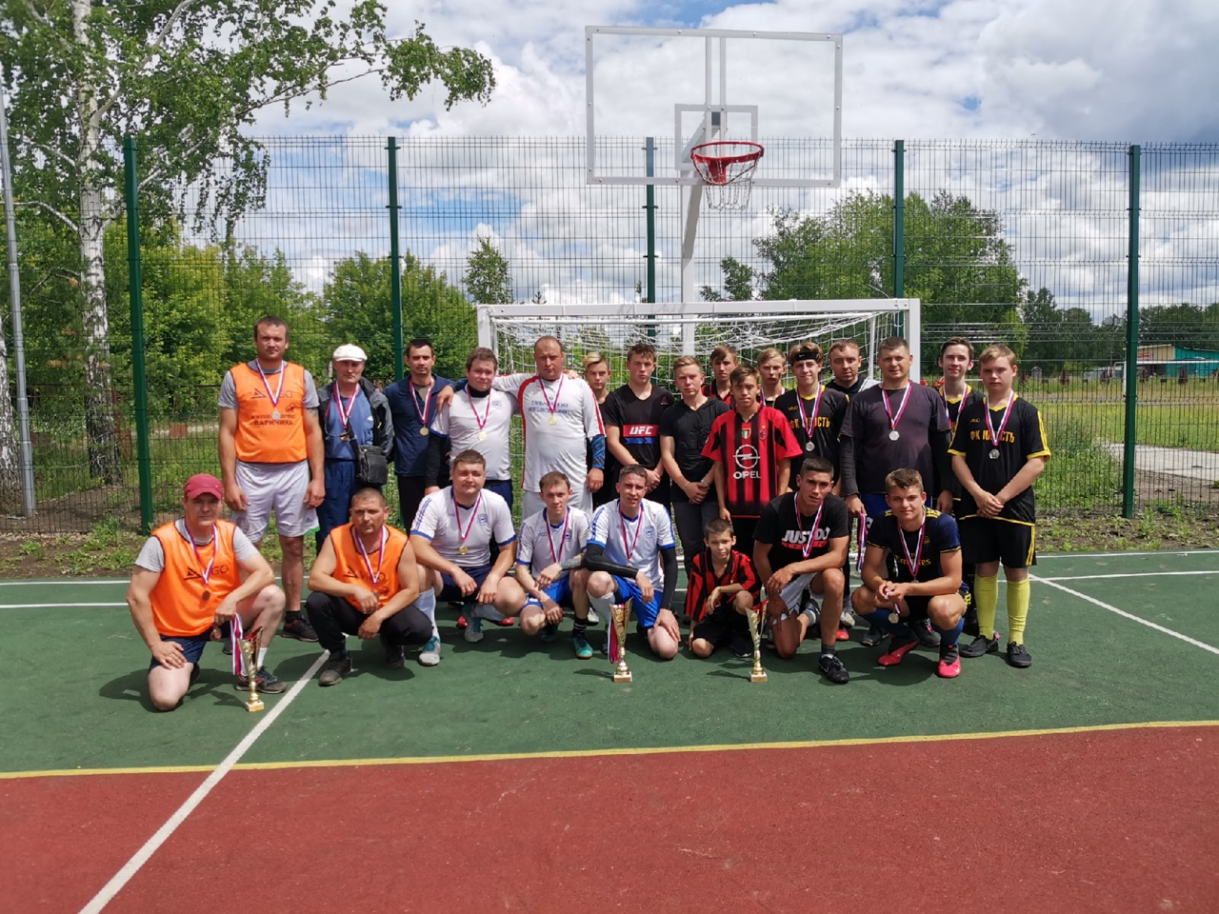
Спорт

Slide 23
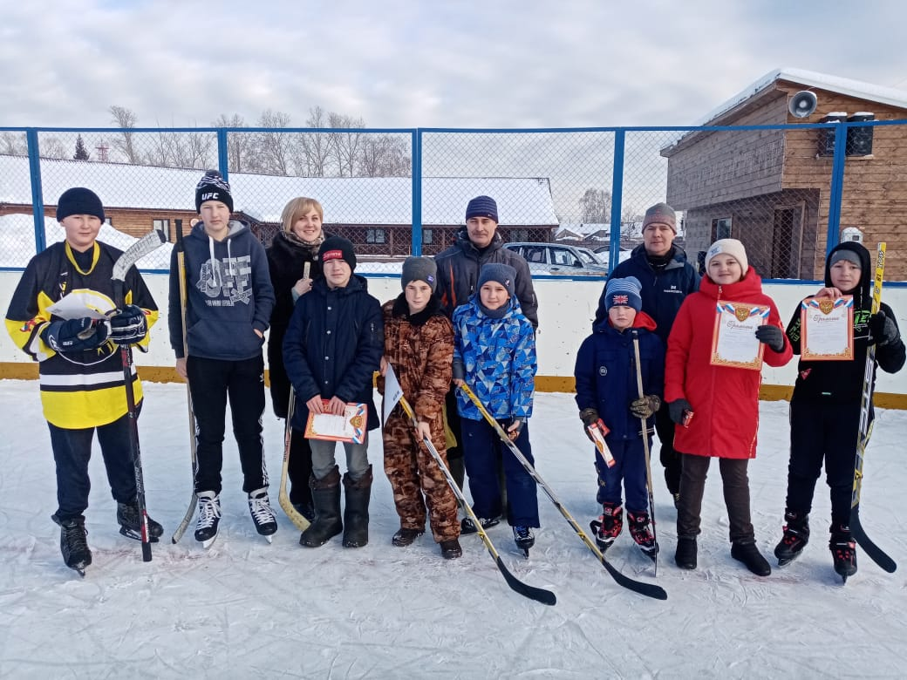
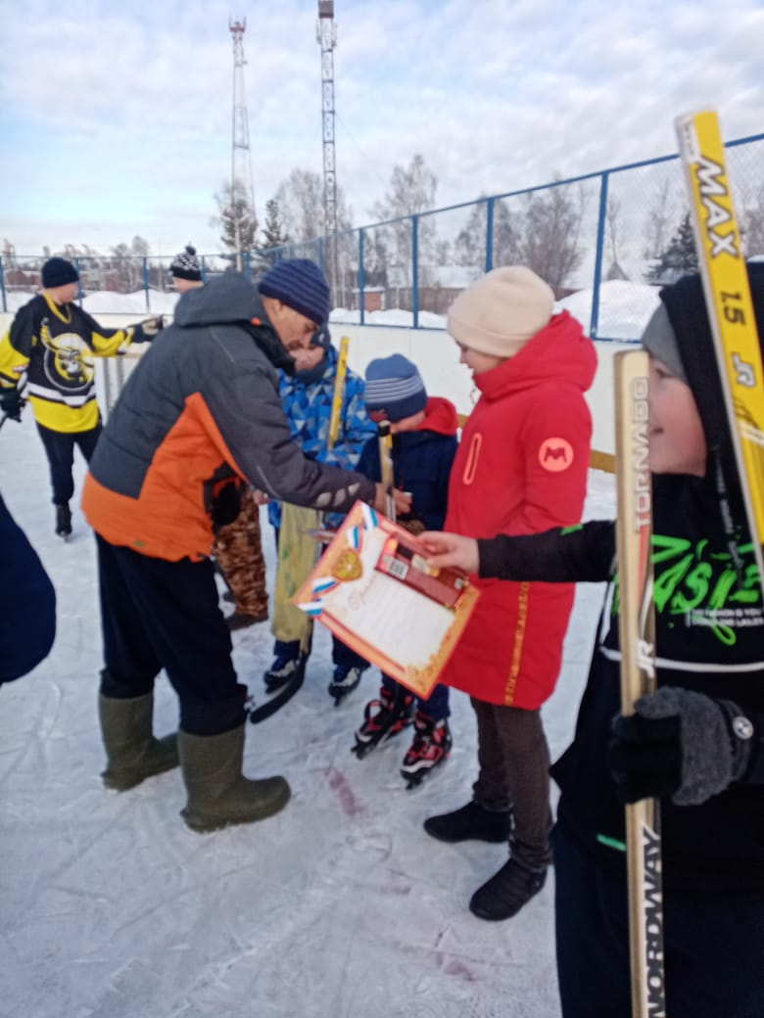
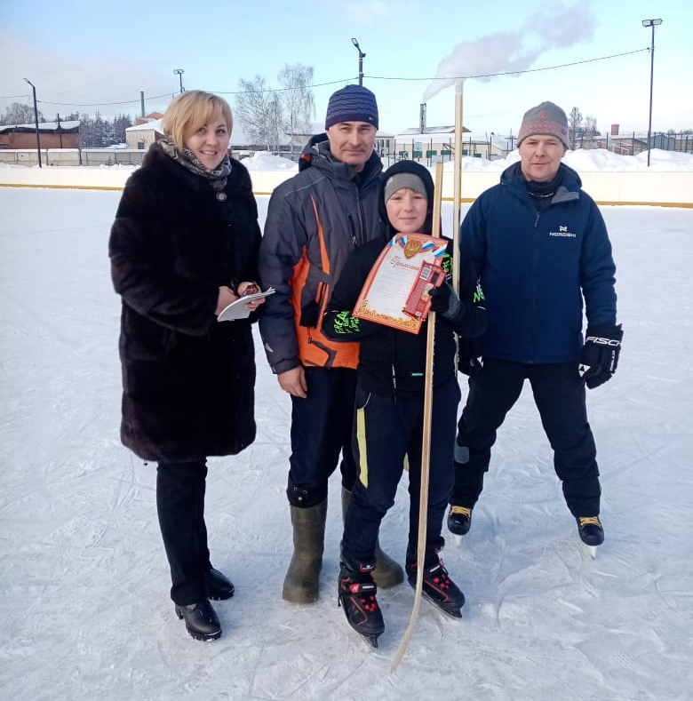

Slide 24
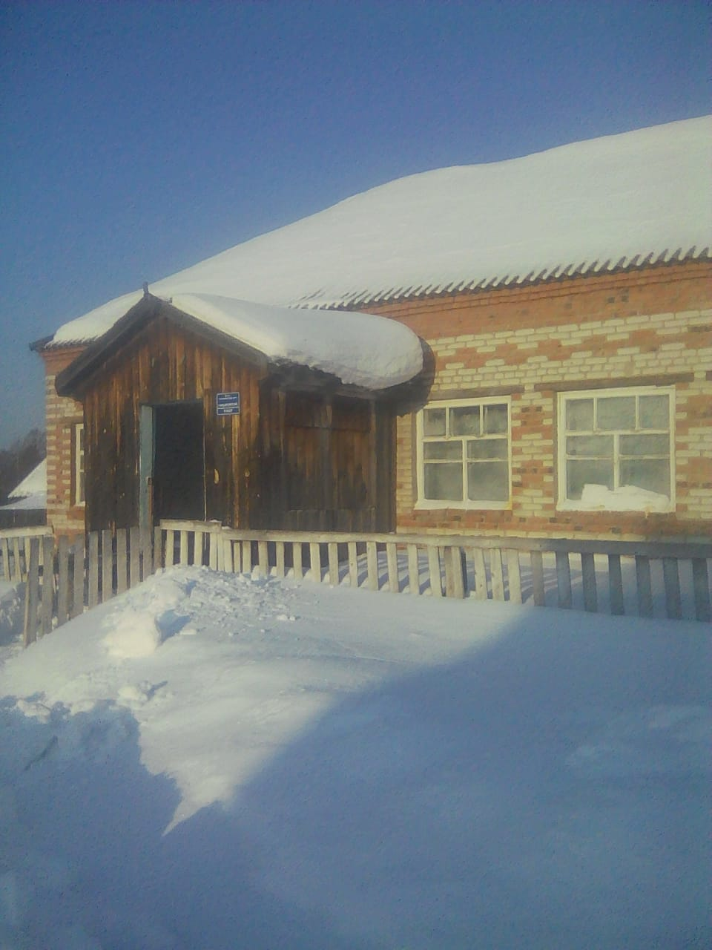
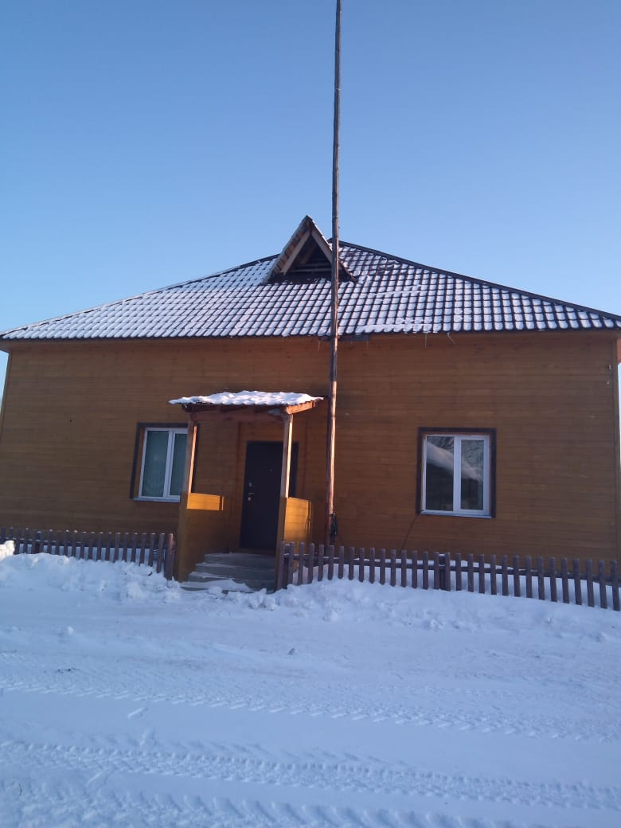
Здравоохранение
Наличие больничного учреждения | КГБУЗ Тальменская ЦРБ Ларичихинская участковая больница
Наличие фельдшерско-акушерских пунктов | 1 (ФАП в селе Шипицино)
Наличие фельдшерско-акушерских пунктов | 1 (ФАП в селе Сандалово)

Slide 25
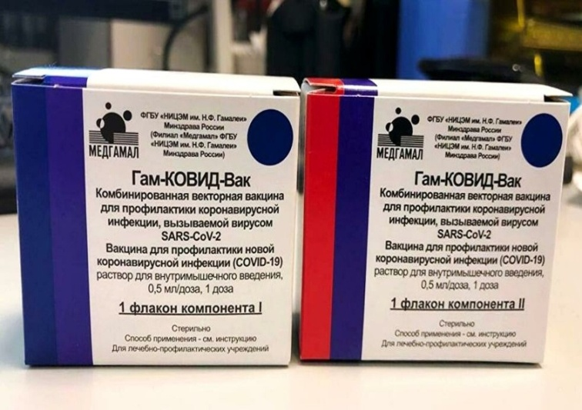
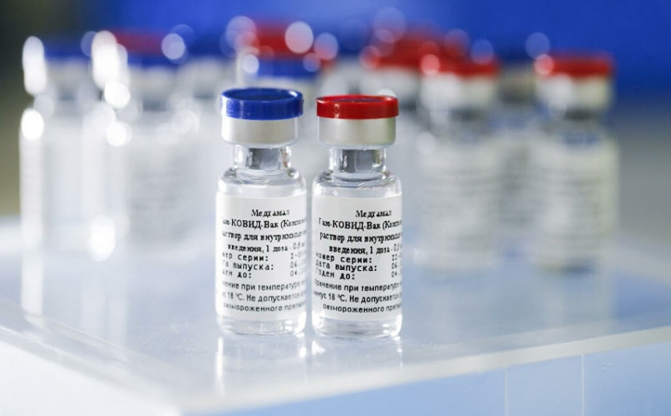
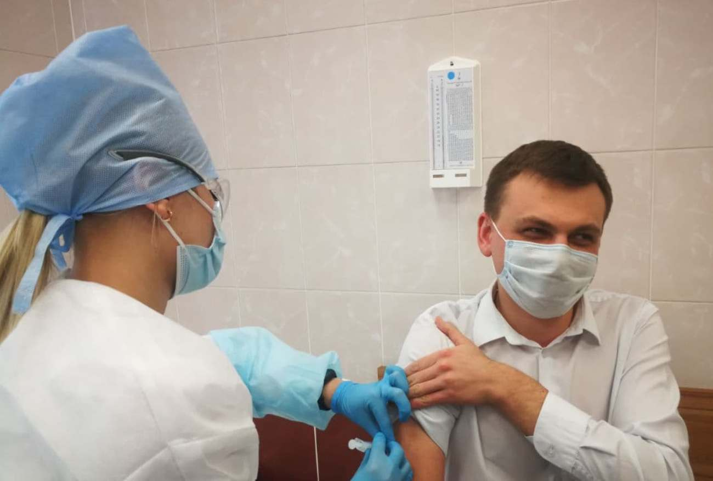
Вакцинация от COVID-19 Полная вакцинация – 1107 чел. (100%)

Slide 26
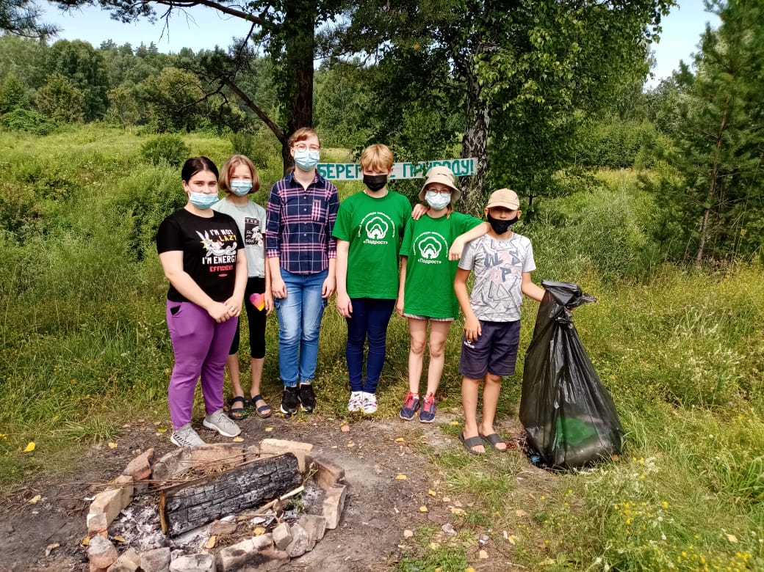
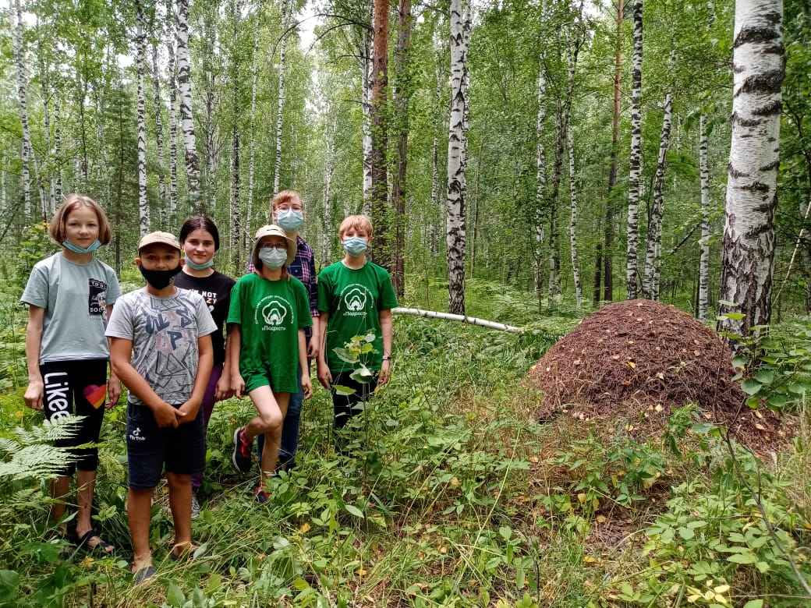
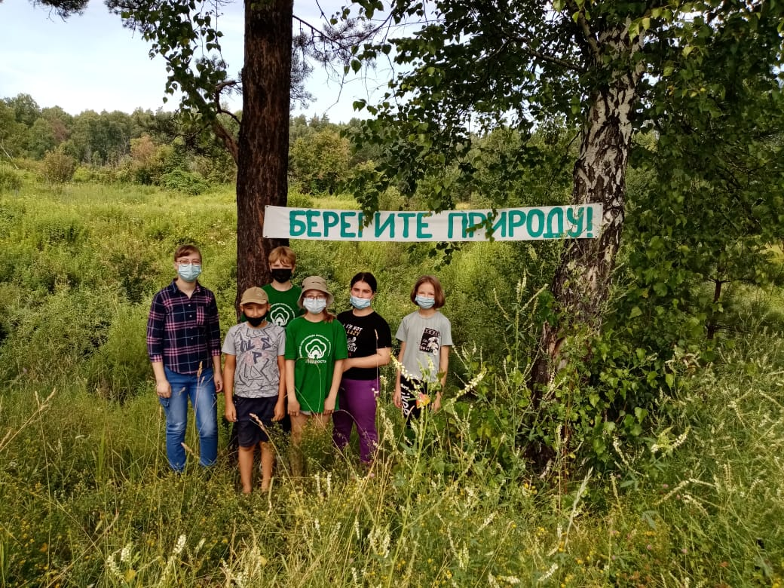
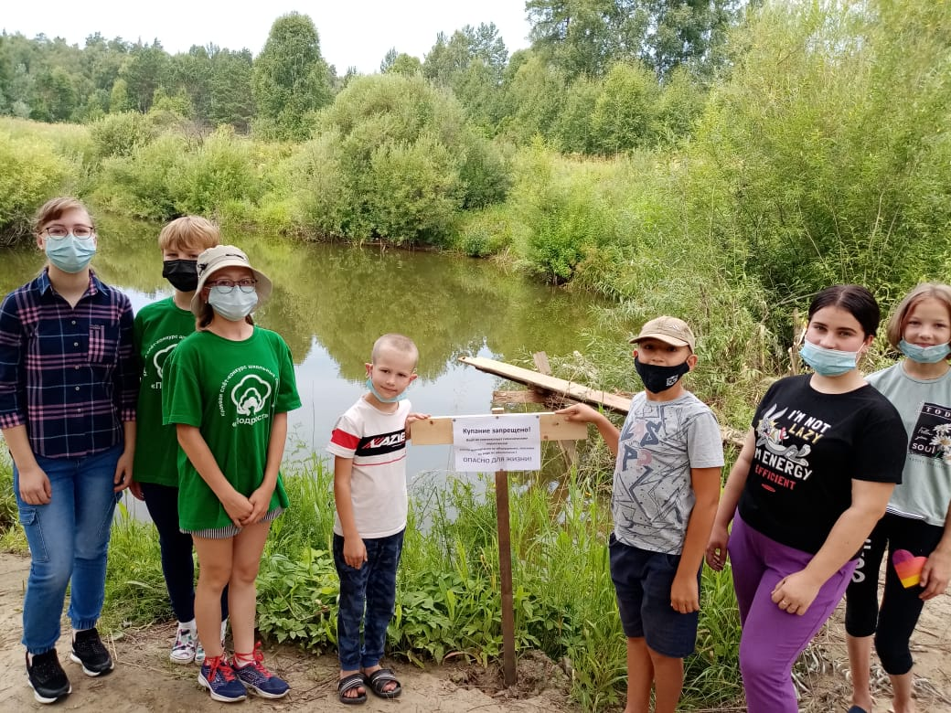
Культура Смотр - конкурс «Экокультурное пространство»

Slide 27
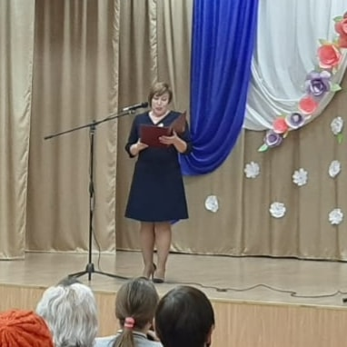
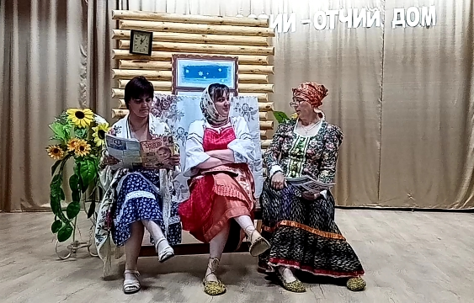
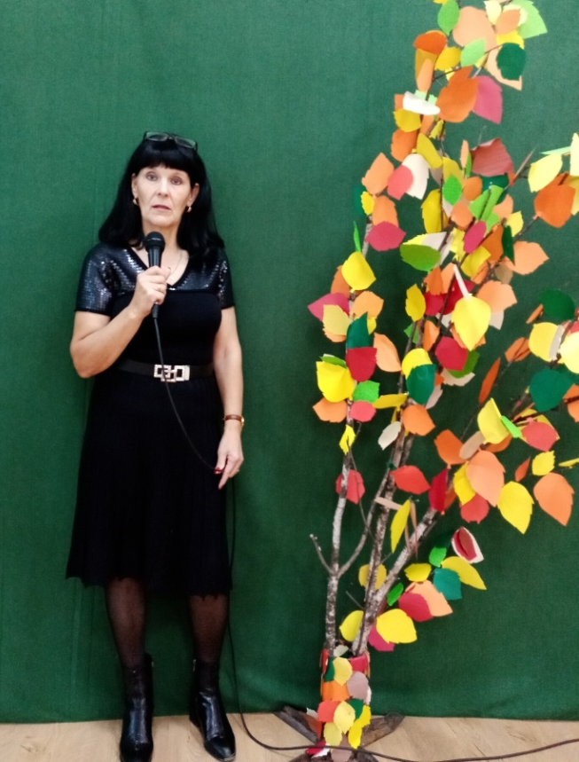

Slide 28
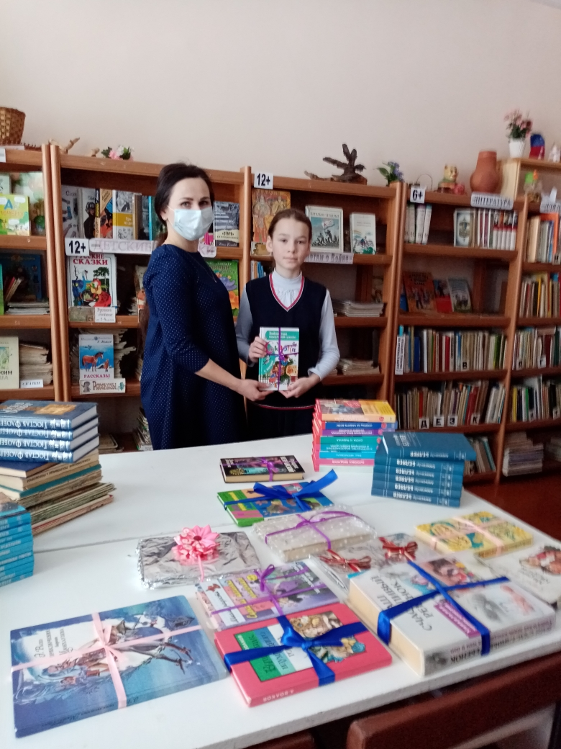
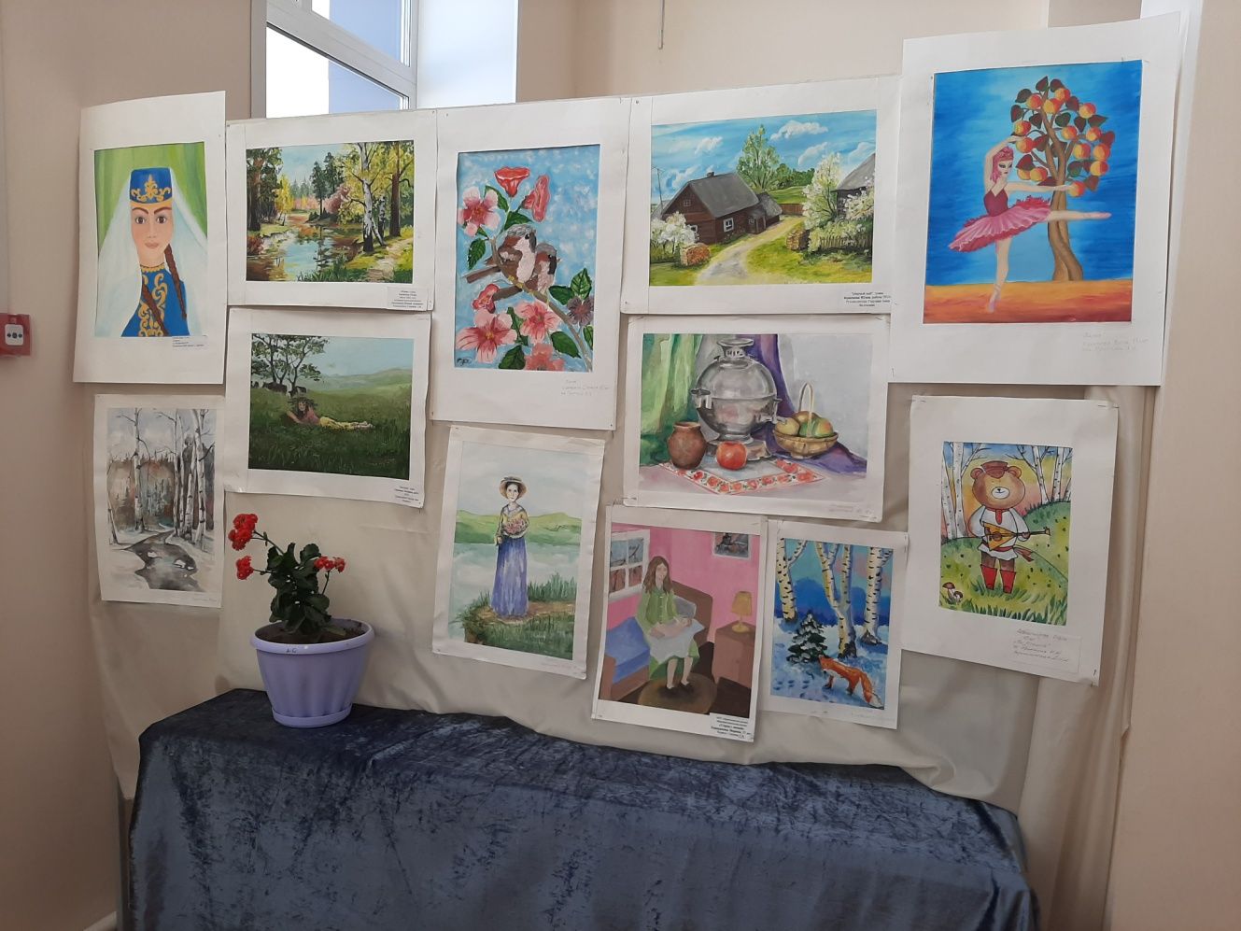

Slide 29
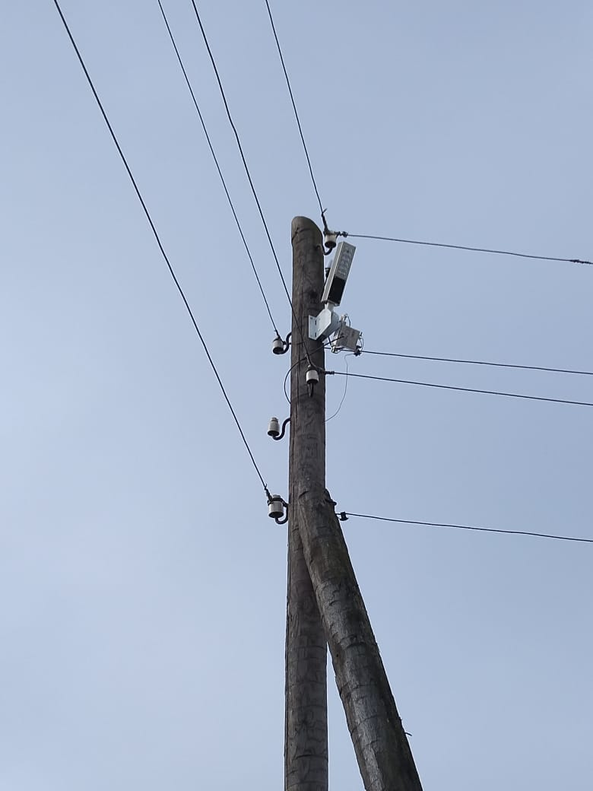
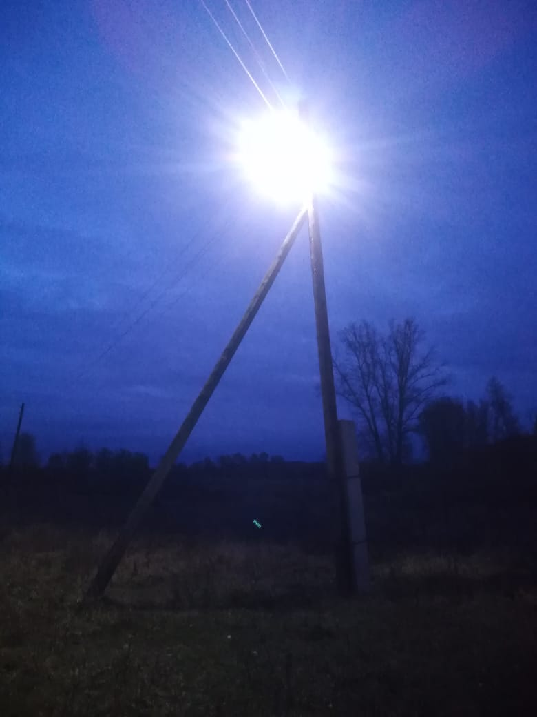
Программа поддержки местных инициатив Алтайского края, Проект «Монтаж уличного освещения» с. Шипицино

Slide 30
Сумма средств затраченных на реализацию проекта
Виды источников | Сумма, руб | Доля в общей сумме проекта (%)
Средства краевого бюджета | 415 000,00 | 80,12
Местный бюджет | 52 000,00 | 10,04
Население – безвозмездные поступления от физических лиц | 30 000,00 | 5,79
Юридические лица – безвозмездные поступления от юридических лиц | 21 000,00 | 4,05
Итого: | 518 000,00 | 100

Slide 31
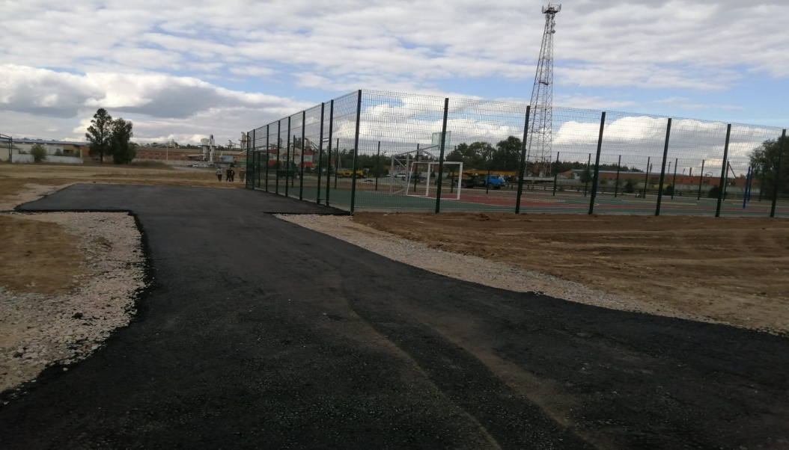
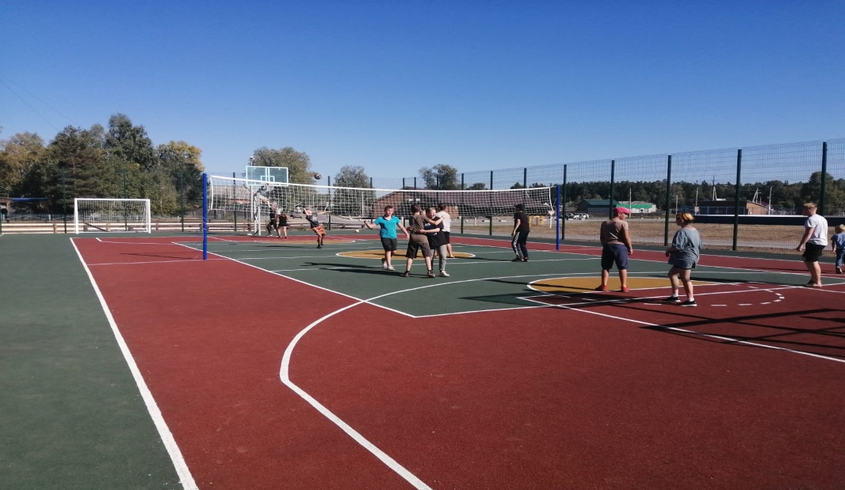
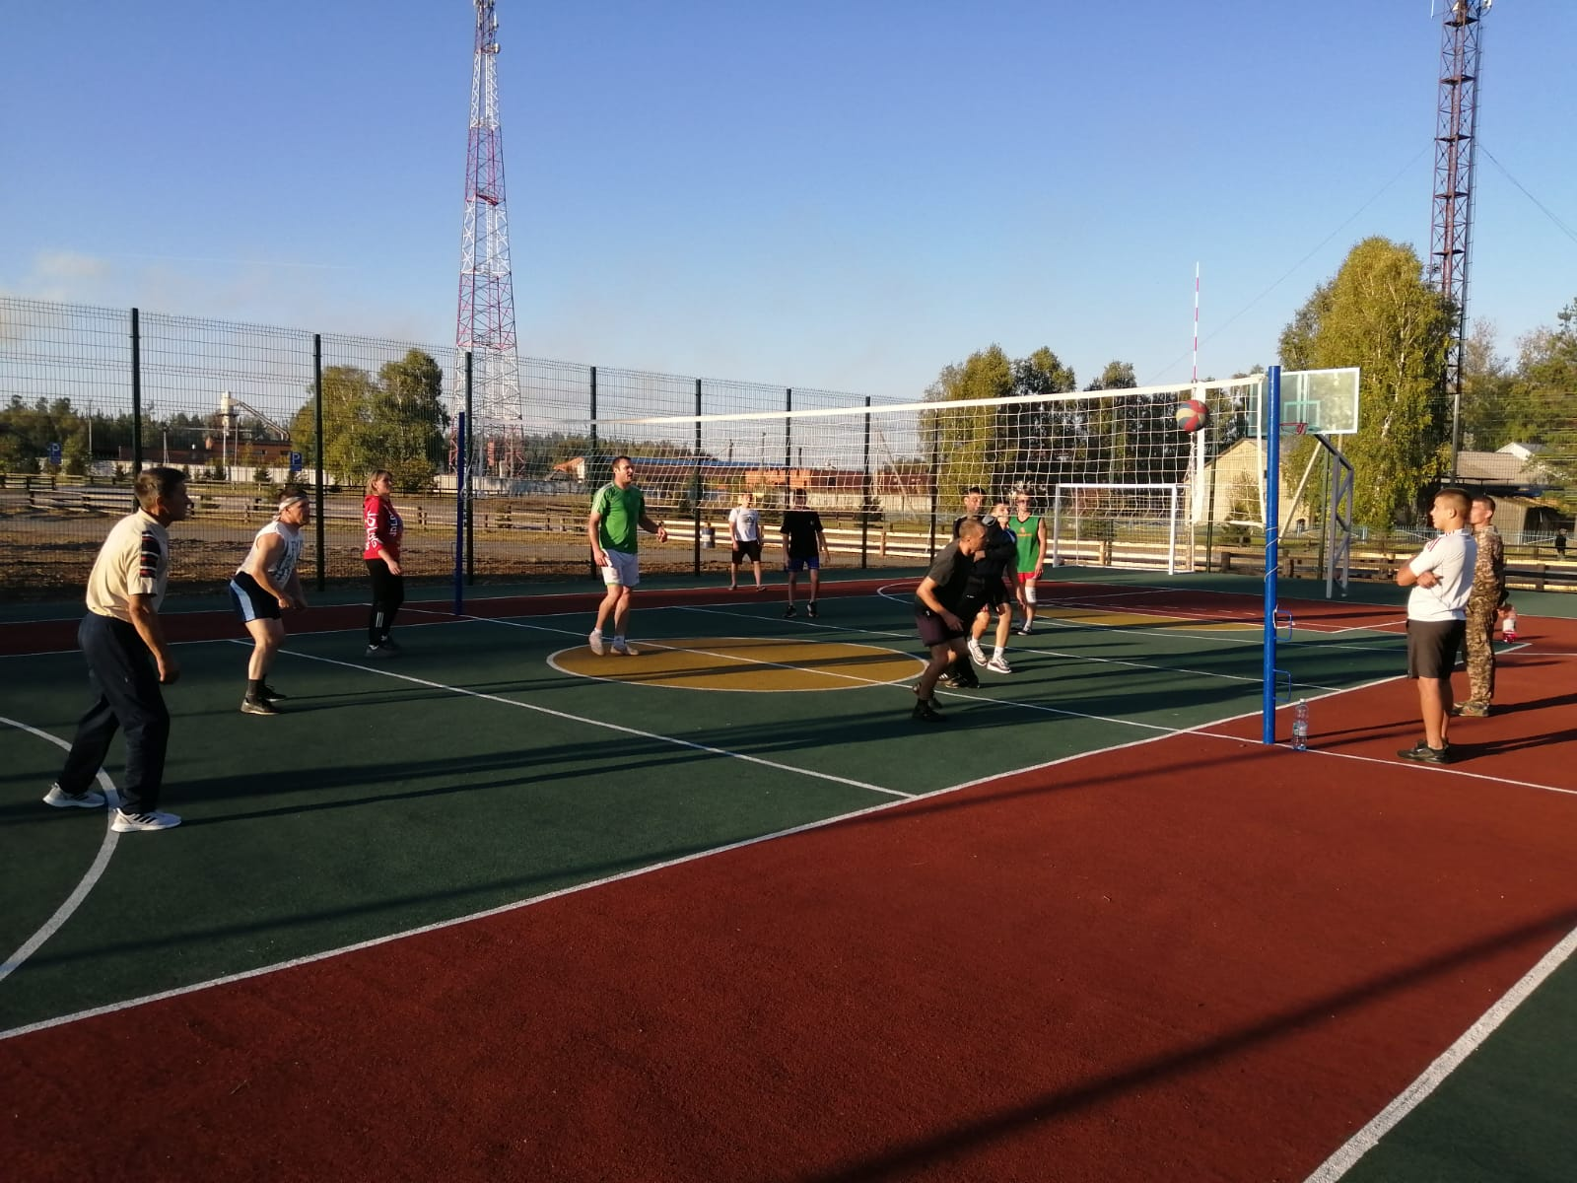
Программа «Комплексное развитие сельских территорий», проект - универсальная спортивная площадка в с. Ларичиха

Slide 32
Сумма средств затраченных на реализацию проекта
Виды источников | Сумма, руб.
Средства краевого бюджета | 1 986 895,05
Местный бюджет | 18 394,95
Юридические лица – безвозмездные поступления от ООО «Алтай-Форест» | 862 600,30
Итого: | 2 867 890,30

Slide 33
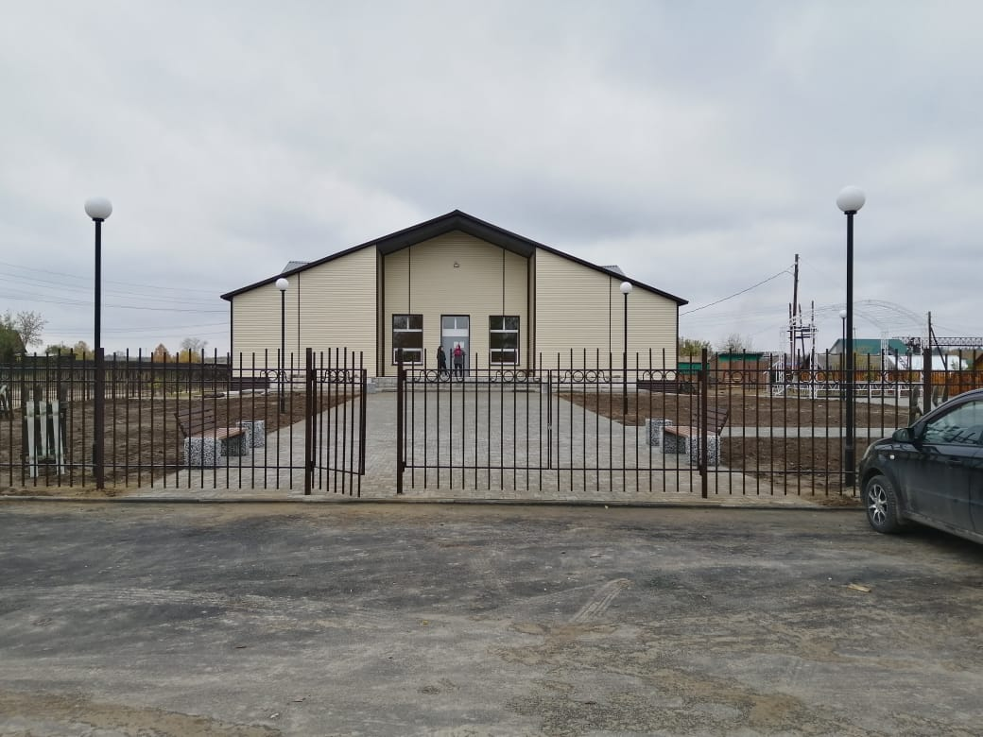
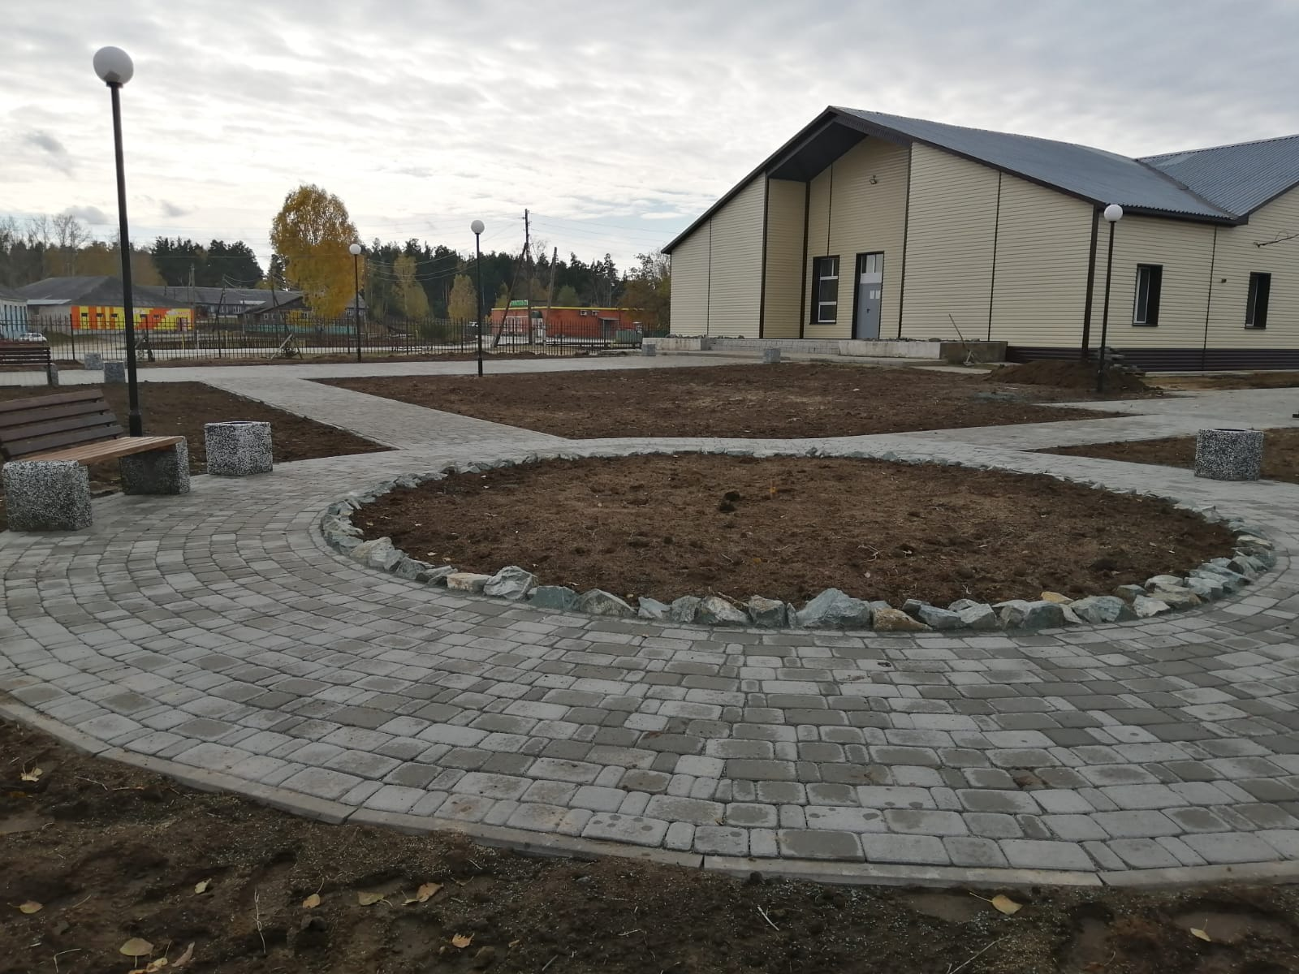
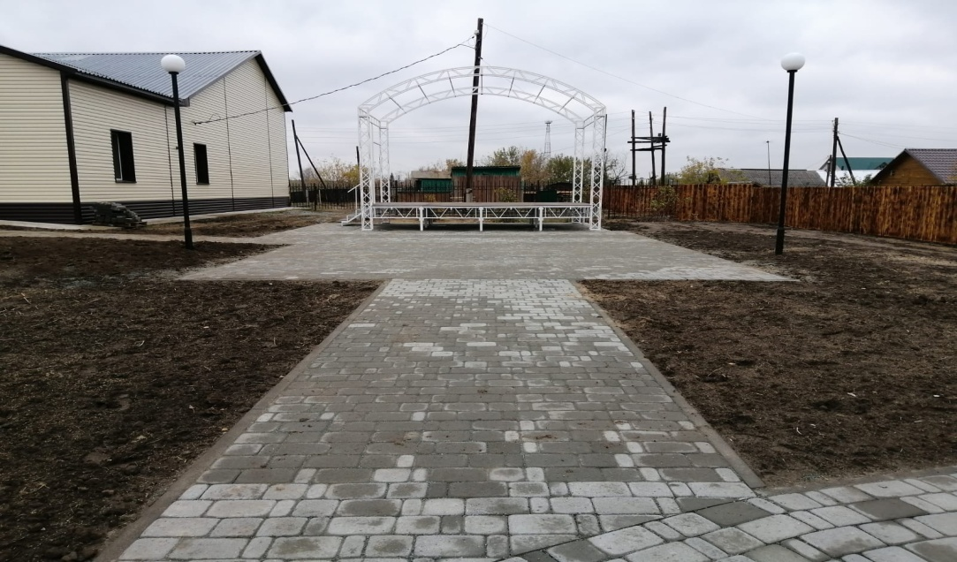
Государственная программа Алтайского края «Формирование современной городской среды» - проект благоустройство территории Центра Досуга

Slide 34
Сумма средств затраченных на реализацию проекта
Виды источников | Сумма, руб | Доля в общей сумме проекта (%)
Средства краевого бюджета | 3 500 000 | 91,8
Местный бюджет | 35 353,54 | 0,9
Районный бюджет | 277084,86 | 7,3
Итого: | 3 812 438,40 | 100

Slide 35
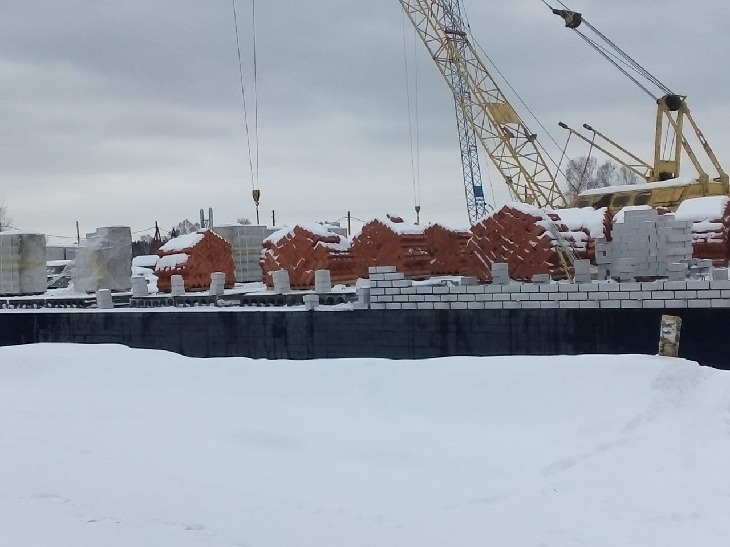
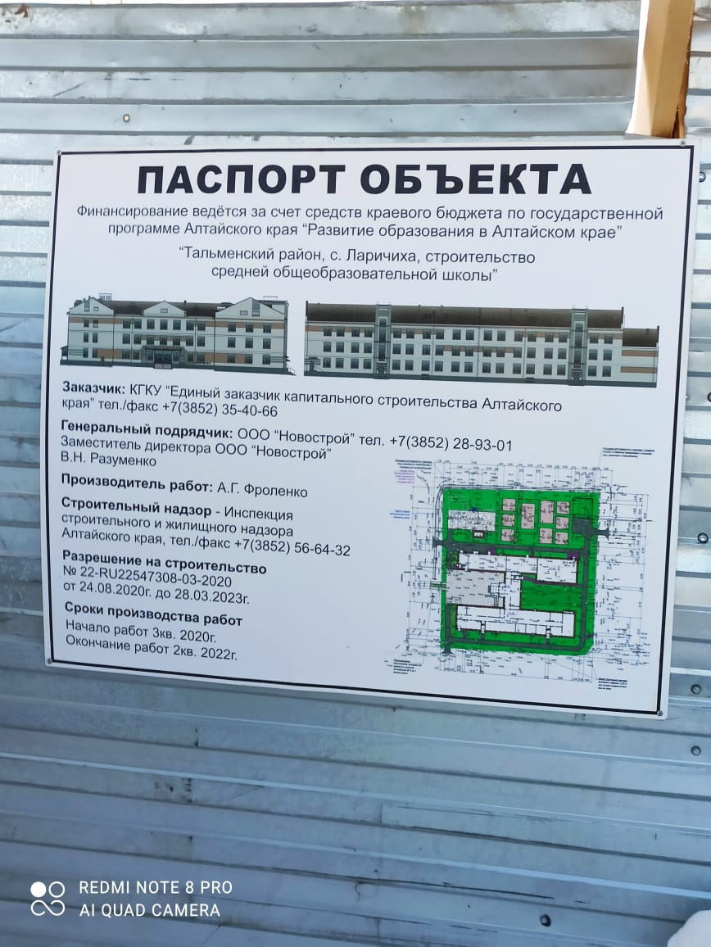
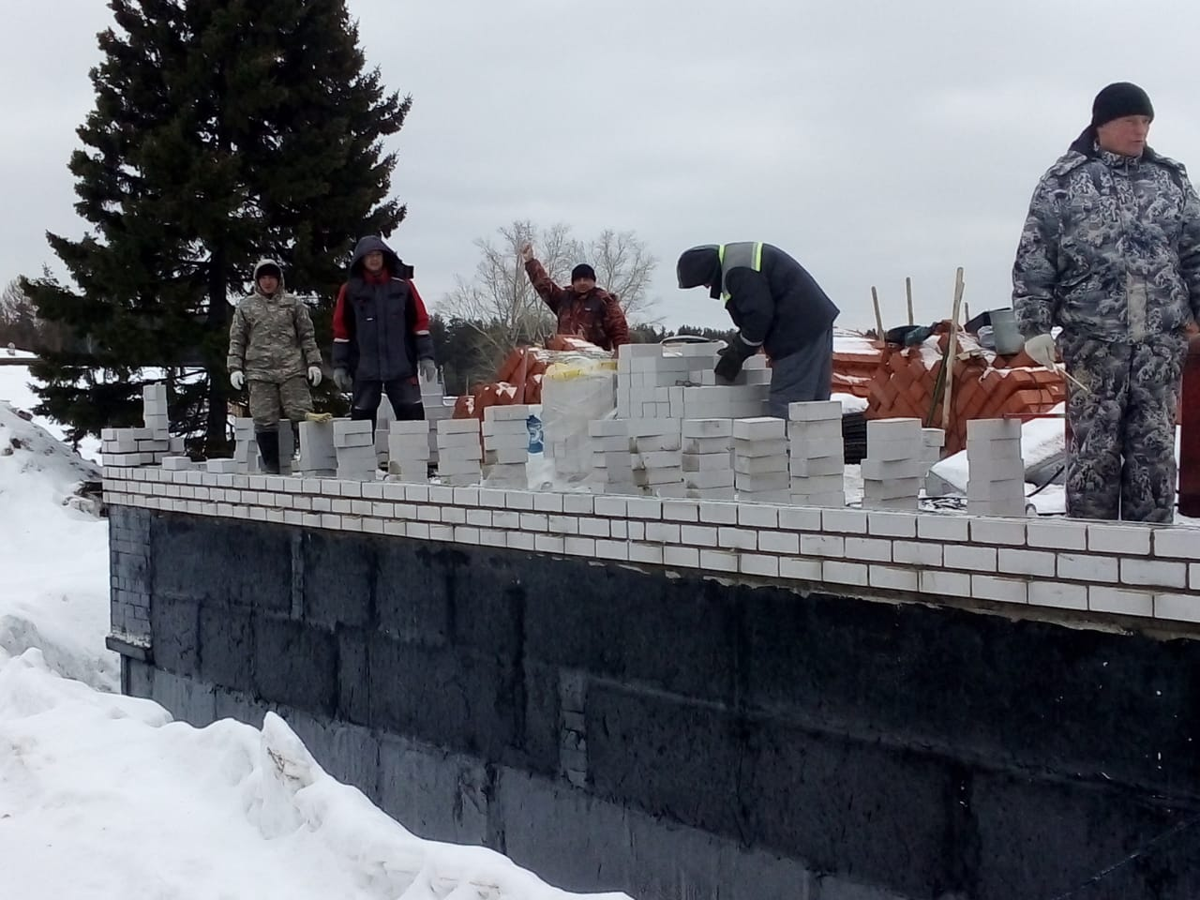
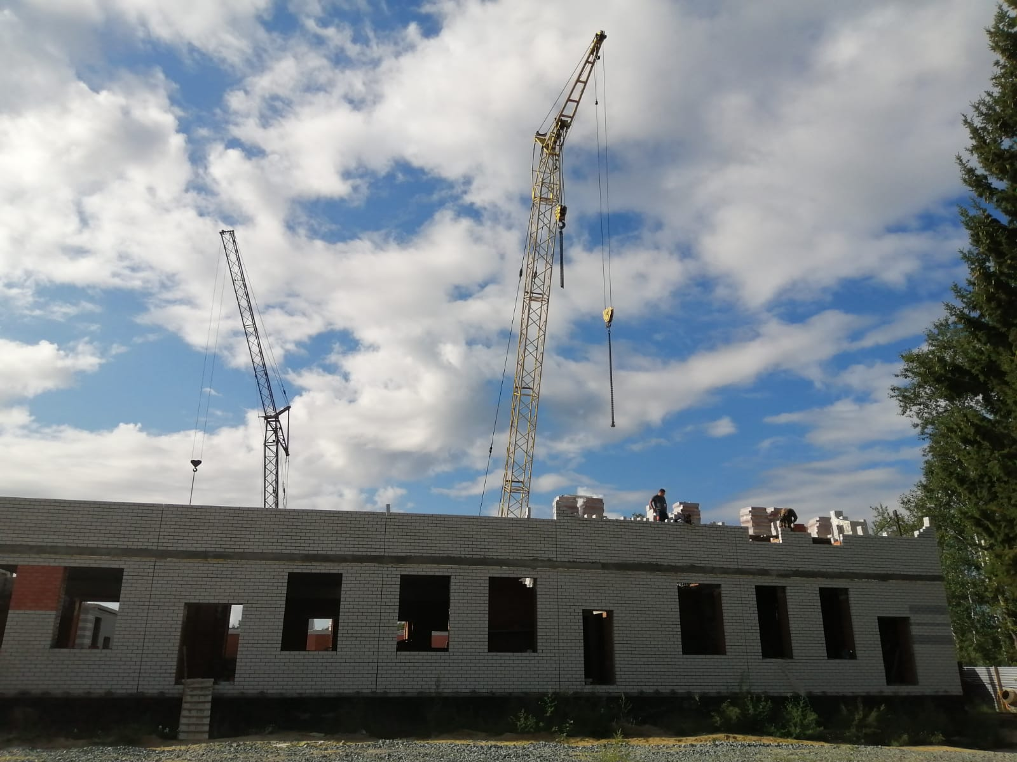
Строительство новой школы в с. Ларичиха, подрядчик ООО «Новострой»

Slide 36
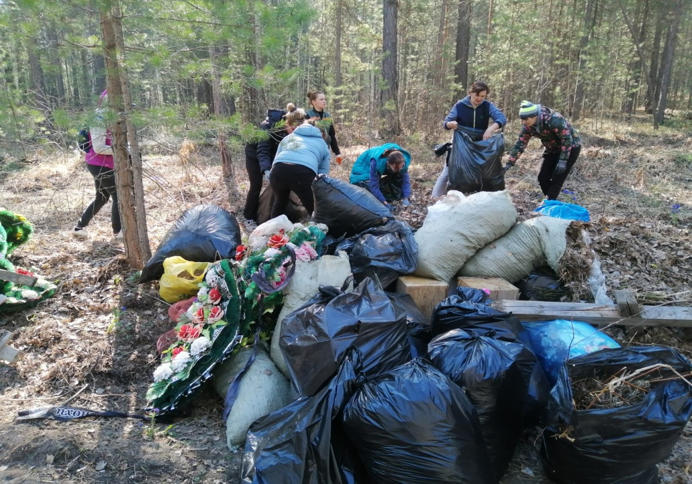
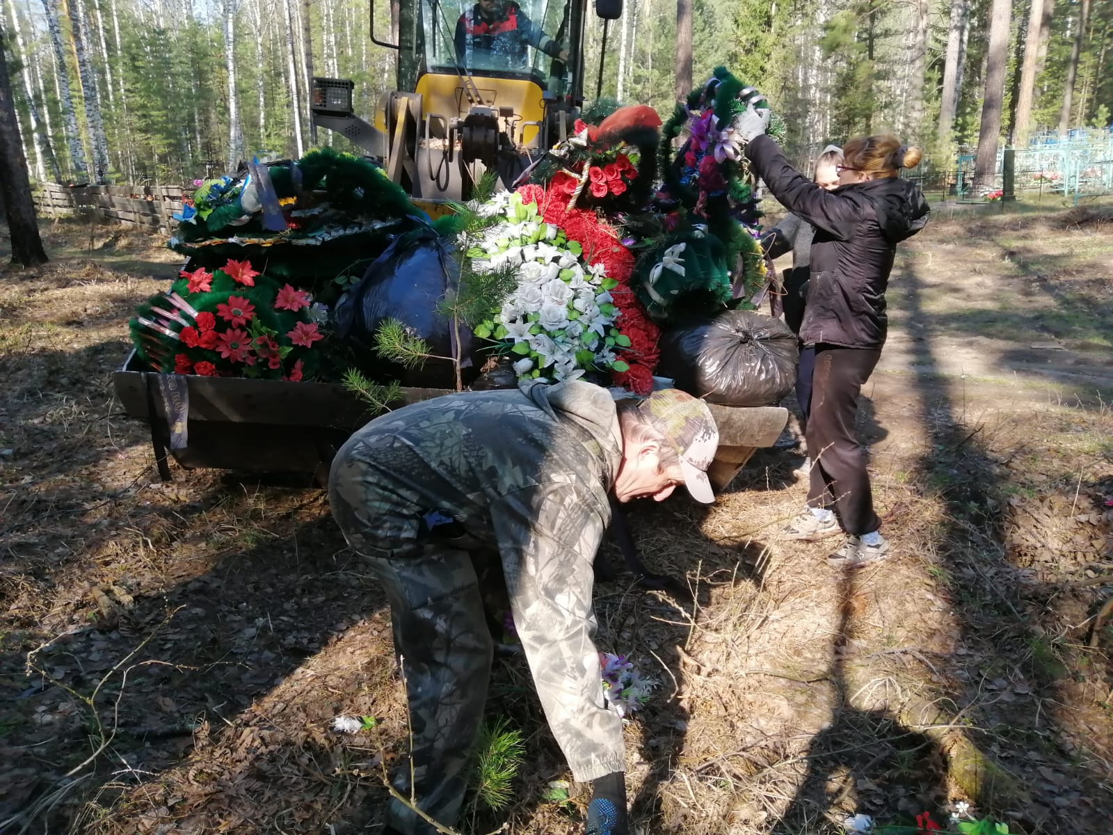
Субботник на территории кладбища

Slide 37
Субботник на территории парка

Slide 38
Уборка территории памятника ВОВ

Slide 39
Администрация

Slide 40
Работа администрации с населением
Разработано и принято: 42 постановлений, 8 распоряжений
Выдано: 475 справок и выписок из похозяйственных книг
Ведется похозяйственный учет в электронном виде и 22 похозяйственные книги.
Совершено: 59 нотариальных действий на сумму 8730 рублей, освобождено на основании Налогового кодекса 40 обратившихся на сумму 400 рублей
Прокуратура: отработаны запросы и подготовлено 47 ответов
ВУС: На воинском учёте состоят 533 человек, в том числе 54 призывника.
МФЦ: Оказано 493 услуги
Комиссия по делам несовершеннолетних: проведено 20 рейдов

Slide 41
направления деятельности:
СОВЕТ ДЕПУТАТОВ
Нормотворческая деятельность,
Утверждение бюджета,
Решение вопросов местного значения,
Взаимодействие с органами местного самоуправления, общественными организациями,
работа в комиссиях,
Работа с избирателями.
За 2021 год проведено 10 сессий Совета депутатов, рассмотрено 35 вопросов, принято 16 НПА

Slide 42
Бюджет 2021 года
Доходы –
11294,2 тыс. руб.
Расходы –
10849,6 тыс. руб.

Slide 43
Собственные доходы, 1709,7 тыс. рублей
Налог на доходы физических лиц 652,0
Налог на имущество физических лиц 41,7
Земельный налог 909,5
Государственная пошлина 8,7
Доходы от компенсации затрат 31,9
Прочие неналоговые доходы 15,0
Инициативные платежи 51,0

Slide 44
Безвозмездные поступления 9584,5 тыс. руб.
Дотации 172,8
Дорожный фонд 1020,3
Субвенция ВУС 257,0
Субсидии бюджетам поселений 5901,9
Прочие межбюджетные трансферты 755,4
Трансферты на переданные полномочия 27,1
Безвозмездные поступления от негосударственных организаций (программа комплексное развитие сел/территорий) 1450,0

Slide 45
Основные статьи расхода бюджета поселения
общегосударственные вопросы (налоги, зар. плата, коммунальные, содержание авто, содержание имущества) – 1362,6 тыс. руб.
расходы на культуру – 429,9 тыс. руб.
национальная оборона (ВУС) – 257,0 тыс. руб.
национальная экономика – 1020,3 тыс. руб.
благоустройство , СМИ – 7670,4 тыс. руб.
пенсионное обеспечение – 109,4 тыс. руб.

Slide 46
ДОРОЖНАЯ ДЕЯТЕЛЬНОСТЬ

Slide 48
Итоги работы (с 2017 по 2022 г.г.) ППМИ – проект капитальный ремонт Центра Досуга (2018-2020 г.)

Slide 49
ППМИ - детская площадка с. Шипицино

Slide 50
ППМИ – Освещение с. Шипицино 2021 г.

Slide 51
Программа «Комплексное развитие сельских территорий» (2019, 2021 г.)

Slide 52
Государственная программа Алтайского края «Формирование современной городской среды» - 2021 г.

Slide 53
Краевая адресная инвестиционная программа (2018-2020 г.г.)

Slide 54
Гос.программа «Обеспечение Алтайского края жилищно-комуннальными услугами» - модульная газовая котельная с. Ларичиха 2020 г.

Slide 55
Перспективные планы на 2022 – 2023 год
Продолжить активно участвовать в различных краевых программах
Продолжить асфальтирование и ремонт внутри поселковых автомобильных дорог
Благоустройство территорий спортивных площадок

Slide 56
Перспективные планы на 2022-2023 год
Благоустройство и наведение санитарного порядка
Устройство уличного освещения в с. Ларичиха

Slide 57
Спасибо за внимание!

